Slide 1
Test Prozess: Middleware
pradeep harikrishnan
Atos Information Technology GmbH

Slide 2

Inhaltsverzeichnis / Agenda
Test Team
Test Pyramide
Test Arche Typ + Tools
Entwicklung- und Testzyklus
Organisatorische Abdeckung
Jenkins Pipeline
Agile Testquadrant
Weitere Infos
2

Slide 3
Test Team
Stand April 2021
Michael Wellendorf, Test Architekt und TM
CI/CD Spezialist
Michael Wellendorf
Marius Kagho
Test (manuell + automatisiert)
Alexey Tarasov (NAM)
Marius Kagho (DSG)
Jan Zimmer (DGR)
Pradeep Harikrishnan
Last- / Performance Test
Philip Feuchtner
Bug Management, Koordination und Organisation
Pradeep Harikrishnan
3

Slide 4
Test Pyramide Verteilung der Teststufen und Testarten
Umgebung
Entwicklung
Test + Staging
Manual System Tests
Vision: Security Test
manuell
Sanity Check
Sanity Check
Test Team
Last Test + Security Test
Systemtest
(funktional &
nicht funktional)
Vision: Last Test
Regressionstest
E2E GTT Test
Regressionstest
automatisiert
Unit Test +
IT Test
Spring Integration Tests
kein Unit Test & kein Spring IT Test
Entwicklung
Unit Tests
4

Slide 5
Test Arche Typ + Tools
Archetyp | manuell / automatisiert | Test Technik + Stufen | Tools
Springboot (Rest Services) | manuell + automatisiert | Static Test: Ja Dynamic Test: Ja – UT, Spring IT, INT, ST und SIT | Static Test: OWASP, SonarQube (Dependency Scanner) Dynamic Test: GTT, Gatling / Jmeter, ZAP Security Scanner
Java Library | automatisiert | Static Test: Ja Dynamic Test: Ja – UT, Spring IT | Static Test: OWASP, SonarQube (Dependency Scanner)
POM Datei | automatisiert | Static Test: Ja Dynamic Test: Nein | Static Test: SonarQube (Dependency Scanner) & OWASP
UT – Unit Test
INT – Integrationstest
ST – System Test
SIT – System Integration Test
5

Slide 6



Entwicklungs- und Testzyklus
Softwarestand
Aktueller Entwicklungsstand
Release Kandidat
Phase
Entwicklung
Hardening Phase
Bugfix + E2e + Last Test + Sanity Check + Security Check
Regressionstest + Sanity Check +
(Last Test + Security Check) - Vision
Testart
Feature Test
Sprints
Umgebung
Docker Container
Entwicklung
Test
Staging
Zuständigkeit
Middleware-Team
ITZ-Bund
SW Reifegrad
Feature Test über Kubernetes / Docker (Deployment unabhängig von Umgebungen)
→ Schnelles Feedback
Reife im Release Test
Test auf stabiler Umgebung und Daten
Risiken und Notfallplan
Deployment auf PROD
Entscheidung basierend auf Testergebnissen
6

Slide 7
Organisatorisches Abdeckung
Test Case
in TM4J
E2E-Test
(automatisiert)
User Story
Load Tests
Bug
Pen Tests
Jira-Backlog
TM4J Test Case
E2E GTT Test
Gatling Load Test
Tester arbeiten mit Kanban Board und Sprint Board
Kanban Board: Infra, Übergreifende Themen, usw.
Sprint Board: Tests entsprechend den Komponenten
→Flexibilität für die Kollegen
Manuelle Erstellung von TCs
Automatische Erstellung von Testzyklen, Testplänen und damit Berichterstellung
ZAP Security Scanner
Funktionale Test
Nicht-Funktionale Test
Berichte werden von den entsprechenden Tools generiert
Die Aktivierung und Automatisierung der Feedback der statischen Analyse ist eine einmalige Konfiguration.
Aktueller Status:
Statische Analyse aktiviert
Die Automatisierung des Feedbacks ist aufgrund technischer Einschränkungen "ON HOLD"
7

Slide 8
Jenkins Pipeline (1)
S1 – Declarative: Checkout SCM
S2 – Declarative: Tool Install
S3 – Initialize
S4 – Build
S5 – Publish Pacts
S6 – PACT quality gate
S7 – Interface Test
S8 – Mutation Test
S9 – Security Scan
S10 – Sonarqube Scan
S11 – Sonarqube qualitygate
S12 – Create release supplements
S13 – Publish
S14 – Lock deployment environment
S15 – Deployability check
S16 – Deployment
S17 – Declarative: Post Actions
Archetyp: Springboot Services (mit Rest Controller) - Vision
S2
S4
S6
S8
S10
S12
S14
S16
Build
S1
S3
S5
S7
S9
S11
S13
S15
S17
8

Slide 9
Jenkins Pipeline (2)
Archetyp: Springboot Services (ohne Rest Controller)
S2
S4
S9
S11
S13
S15
S17
Build
S1
S3
S7
S10
S12
S14
S16
Archetyp: Java Library
S2
S4
S9
S11
S13
Build
S1
S3
S7
S10
S12
9

Slide 10
Jenkins Pipeline (3)
Archetyp: POM Datei
S2
S4
S10
S13
Build
S1
S3
S9
S11
S17
10

Slide 11
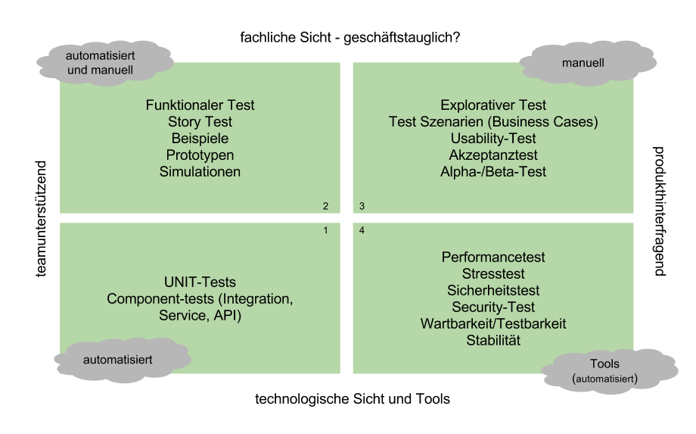
Agile Testquadrant
11

Slide 12
Weitere Infos
Allgemein Infos: Qualitätssicherung
Bug Management
Dokumentation von Build Pipeline
Referenz: Die grafische Visualisierung des Prozesses stammt aus dem BABS-Testprozess
12

Slide 13
Kontakt – technischer Teil
Bundesamt für Migration und Flüchtlinge
Referat 22C
Frankenstraße 210
90461 Nürnberg
Ansprechperson
Michael Wellendorf
michael.wellendorf@bamf.bund.de
www.bamf.de
Kontakt – organisatorischer Teil
Bundesamt für Migration und Flüchtlinge
Referat 21C
Frankenstraße 210
90461 Nürnberg
Ansprechperson
pradeep harikrishnan
pradeep.harikrishnan@bamf.bund.de
www.bamf.de
13

Slide 14
Vielen Dank für Ihre Aufmerksamkeit
Think in terms of possibilities and not in terms of limitations
14

